Slide 1


1º Seminário Yduqs Wyden Núcleo de Inclusão Digital (NID)
Formação Continuada em Tecnologias Digitais (Tópicos em Informática)
Lacre com Amor
Palestrante(s): Josiane Sheila e Julia Cardoso

Slide 2


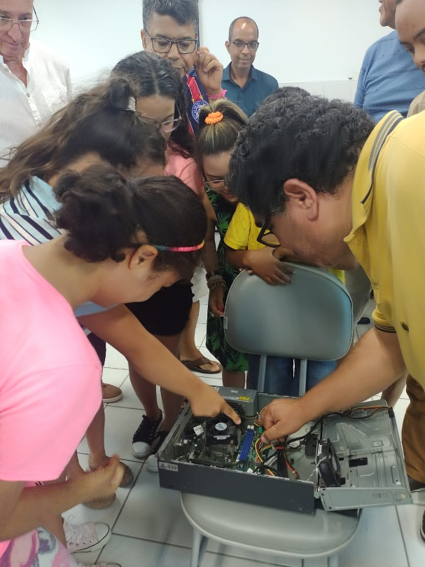
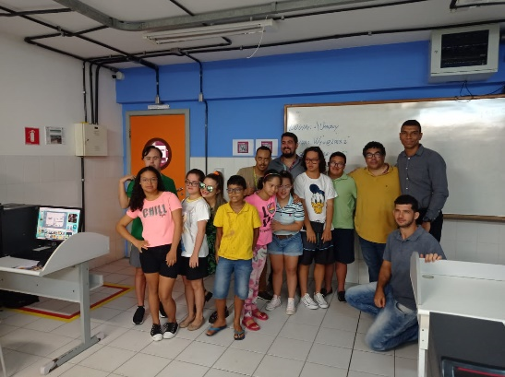
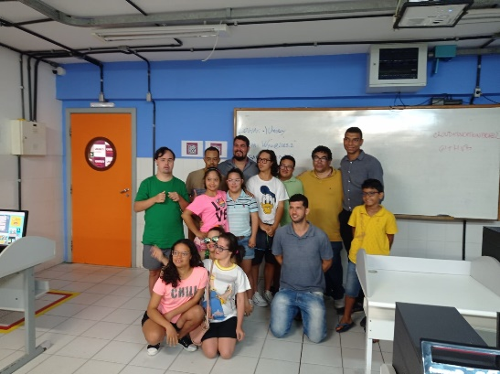
AGENDA
Introdução
Arquitetura de Computador
Podcast
HTML/CSS
Site
Pergunta da Plateia
NID

Slide 3
Introdução
O projeto NID oportuniza a transformação digital nas nossas vidas ...
Existe uma longa caminha, me senti respeitada, me senti valorizada, me senti Júlia de Brito Cardoso.
Obrigada aos idealizadores!!!

Slide 4
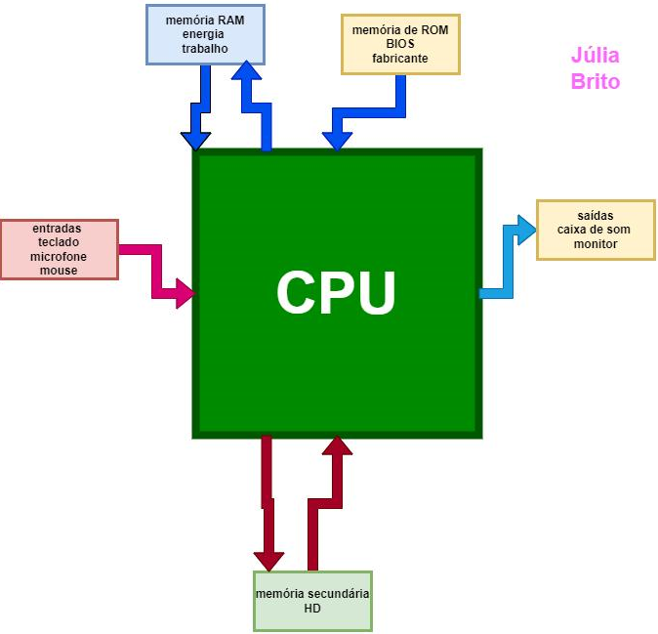
Arquitetura de Computador

Slide 5
Podcast
Ouça meu podcast InclusionTechBR no Spotify for Podcasters!
https://anchor.fm/techinclusionbr
https://open.spotify.com/show/3hLYnRDc2689Sbm8zvUy9c

Slide 6
HTML/CSS
HTML (Conteúdo) [tags]
CSS (Visual)
Bootstrap

Slide 7
Site – Link Cloud
https://juliabritocardoso.netlify.app/
Apresentação criativa ...

Slide 8

Pergunta da Plateia
Somente 01 Pergunta

Slide 9

Obrigado!!!

